Slide 1
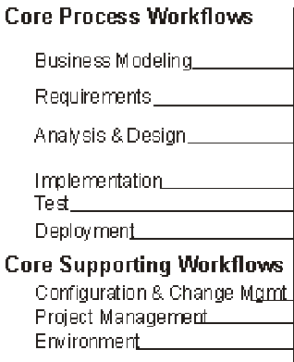
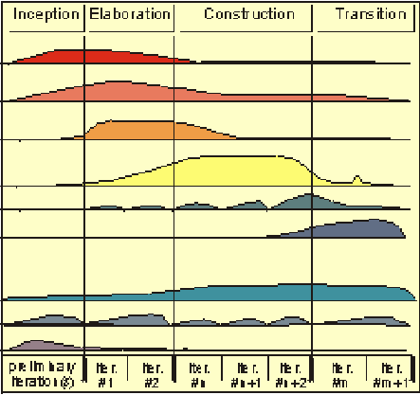
4.4.4 RUP 中受控的迭代式增量开发的二维模型
按时间的组织
Phases
按 内 容 的 组 织
Iterations

Slide 2
4.4.4 RUP 中受控的迭代式增量开发的二维模型
时间（Time）
周期（Cycles）：一个RUP可以分为若干个周期
阶段（Phases）：起始、演化、构造、提交
迭代（Iterations）：每个阶段进行若干次
核心工作流（Core Workflow）
工作流（Workflow）：对应于特定的迭代的连续活动
活动（Activities）：需求定义、分析、设计、实现和测试
中间制品（Artifacts）：活动的结果

Slide 3
4.4.4 RUP 中受控的迭代式增量开发的二维模型
RUP 的注记（Notations）:
Describes a piece of work a worker may be asked to perform.
Activity
Worker
Signifies a role that may be played by an individual or a team of individuals in the development organization
Use-Case
Describe a
Use Case
Specifier
responsible for
Artifact
Signifies a piece of information that is produced, modified, or used by a process
Use Case
Use-Case
Package

Slide 4
4.4.4 RUP 中受控的迭代式增量开发的二维模型
RUP 将一个周期的开发过程分为四个阶段：
  Inception（起始阶段）- Define the scope of project.
  Elaboration（演化阶段） - Plan project, specify features, baseline architecture.
  Construction（构造阶段） - Build the product.
  Transition（提交阶段） - Transition the product into end user community.

Slide 5
4.4.4 RUP 中受控的迭代式增量开发的二维模型
RUP 将一个周期的开发过程分为四个阶段：
  Inception（起始阶段）- Define the scope of project.
  Elaboration（演化阶段） - Plan project, specify features, baseline architecture.
  Construction（构造阶段） - Build the product.
  Transition（提交阶段） - Transition the product into end user community.
Major
Milestones
Inception
Elaboration
Construction
Transition
time

Slide 6
4.4.4 RUP 中受控的迭代式增量开发的二维模型
起始阶段：
  意图：
    To establish the business case for a new system or for a major update of an existing system
    To specify the project scope
  结果：
    A general vision of the project’s requirements, i.e., the core requirements
      Initial use-case model and domain model (10-20% complete)
    An initial business case, including:
      Success criteria
      An initial risk assessment
      An estimate of resources required

Slide 7
4.4.4 RUP 中受控的迭代式增量开发的二维模型
演化阶段：
  意图：
    To analyze the problem domain
    To establish a sound architectural foundation
    To address the highest risk elements of the project
    To develop a comprehensive plan showing how the project will be completed
  结果：
    Use-case and domain model 80% complete
    An executable architecture and accompanying documentation
    A revised business case, including revised risk assessment
    A development plan for the overall project

Slide 8
4.4.4 RUP 中受控的迭代式增量开发的二维模型
构造阶段：
  意图：
    To incrementally develop a complete software product which is ready to transition into the user community
  产品：
    A complete use-case and design model
    Executable releases of increasing functionality
    User documentation
    Deployment documentation
    Evaluation criteria for each iteration
    Release descriptions, including quality assurance results
    Updated development plan

Slide 9
4.4.4 RUP 中受控的迭代式增量开发的二维模型
提交阶段：
  意图：
    To transition the software product into the user community
  产品：
    Executable releases
    Updated system models
    Evaluation criteria for each iteration
    Release descriptions, including quality assurance results
    Updated user manuals
    Updated deployment documentation
    “Post-mortem” analysis of project performance

Slide 10
4.4.4 RUP 中受控的迭代式增量开发的二维模型
迭代与阶段之间的关系：
  An iteration is a distinct sequence of activities with an established plan and evaluation criteria, resulting in an executable release (internal or external).
Releases
Inception
Elaboration
Construction
Transition
Preliminary
Iteration
Architect.
Iteration
Architect.
Iteration
Devel.
Iteration
Devel.
Iteration
Devel.
Iteration
Transition
Iteration
Transition
Iteration

Slide 11


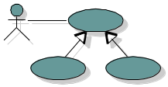
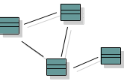

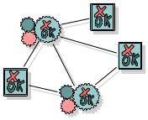
4.4.4 RUP 中受控的迭代式增量开发的二维模型
Each major workflow describes how to create and maintain a particular model
模型与工作流之间的关系：
Business
Modeling
Business Model
Requirements
Workflow
realized by
Use-Case
Model
Analysis Design
Workflow
Design
Model
implemented by
Implementation
Workflow
verified by
Implementation
Model
Test
Model
Test Workflow

Slide 12


4.4.4 RUP 中受控的迭代式增量开发的二维模型
Phases
Process Workflows
Inception
Elaboration
Construction
Transition
Business Modeling
Requirements
In an iteration, you walk through all workflows
Analysis & Design
Implementation
Test
Deployment
Supporting Workflows
Configuration Mgmt
Management
Workflows group activities logically
Environment
Preliminary
Iteration(s)
Iter.
#1
Iter.
#2
Iter.
#n
Iter.
#n+1
Iter.
#n+2
Iter.
#m
Iter.
#m+1
Iterations

Slide 13
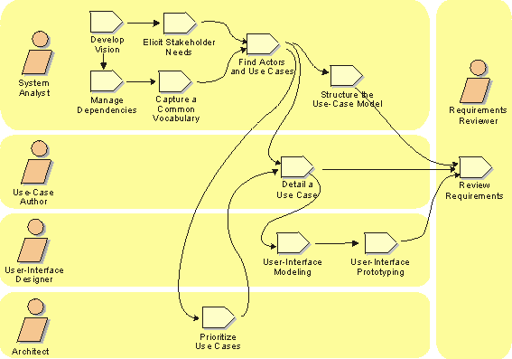
4.4.4 RUP 中受控的迭代式增量开发的二维模型
一个关于工作流的例子：

Slide 14
4.4.5 RUP 产品
RUP 是一个基于 Web 的产品：
  Interactive knowledge base accessible from tools.
  Powerful graphical navigation, search engine, index …
  Guidelines, templates, tool mentors at your finger tips.

Slide 15
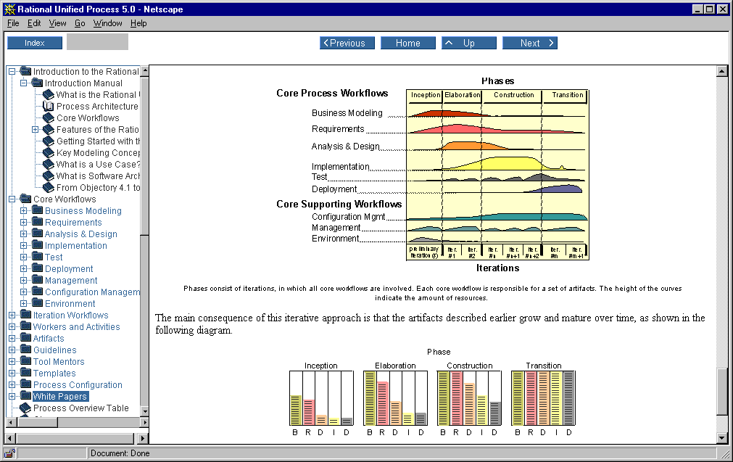
4.4.5 RUP 产品
RUP 是一个基于 Web 的产品：
  Interactive knowledge base accessible from tools.
  Powerful graphical navigation, search engine, index …
  Guidelines, templates, tool mentors at your finger tips.

Slide 16
4.4.5 RUP 产品
RUP 中的知识库的内容包括：
  Extensive guidelines for all team members.
  Tool mentors (most Rational tools).
  Templates
    Rational Rose (examples and template for how to structure your Rose models)
    Word (30+)
    SoDA (10+)
    MS Project
  Development kit - guidelines, tools, templates for customizing the process.
  Access to Resource Center (white papers, updates, hints, and add-on products).

Slide 17
4.4.5 RUP 产品
Visual Studio
Apex
Purify
Quantify
PureCoverage
RUP 与相关工具的集成：
VB Design
guidelines
Ada, C++ Prog.
guidelines
Rose
Tool mentors
Tool mentors
Report generation scripts
Stereotype icons
TeamTest
Rational Unified Process
Tool mentors
Test templates
RequisitePro
Requirement templates
ClearQuest
Tool mentors
CM guidelines
Change mgmt. guidelines
Tool mentors
SoDA
Tool mentors
Document templates
ClearCase

Slide 18
4.4.6 RUP 带来的观念变化
更强的计划性：迭代开发意味着要有更强的预见性和计划性，阶段的划分、阶段内的迭代都需要仔细规划。这要求项目管理者承担更大的责任，而所换来的则是开发任务的具体化和可预见性。
坦然面对迭代过程中一部分中间制品的推倒重来：不要恐惧这样的现实，由于迭代过程的细化和相应工具的支持，其影响是可以控制的。
把软件放在首位：过分强调规格说明（问题空间的描述）的作用是不恰当的，因为用户所购买的是软件（解空间）而不是规格说明。在开发过程中，需求和规格说明都是允许变化的。

Slide 19
4.4.6 RUP 带来的观念变化
尽早进行困难的工作：强调与实现的关系密切，而将困难工作放在开发后期进行是十分有害的，会使开发后期突然遇到“集成地狱”而使开发过程失去控制。
坦然面对中间制品的“不美观”：在一些迭代中产生的中间制品，虽然外观上不能令用户和投资者满意，但其作用和价值是完美的。这时，项目管理者要充当一个“意见缓冲区”，对外树立可信赖和讲信用的形象。
加强开发过程监控与量化管理：项目管理者要注重对各种变化与扰动的测量与监控，应先示范，后发布文档，以使得开发人员信服。

Slide 20
4.4.6 RUP 带来的观念变化
确定迭代的数量、持续时间和内容：RUP给出了一定的指南，但主要靠项目管理者根据实际情况确定，因而责任更加重大。
既需要好的项目管理者，也需要好的体系结构设计师：一个成功的软件项目同时需要这两种人，而且项目管理者本人就应当懂得体系结构设计。

Slide 21
4.4.7 我们使用 RUP 的体会
确实是一种可操作的软件开发过程；
典型的分而治之（Divide and Conquer）思想；
理解 RUP 比掌握 UML 容易，且总体效果上更明显；
由于将开发过程划分成若干较小的子过程/迭代，易于预测进度、降低风险；
设计每个迭代时，规定了迭代任务、建模目标、开发工具和程序设计语言，使得项目管理更为具体；
在开发早期就得出了关键部件的基本实现结果，对于建立和增强用户和开发组成员的信心都十分有利；

Slide 22
4.4.7 我们使用 RUP 的体会
对项目管理者的素质和责任要求有十分明显的提高；
最难的是确定迭代数量、顺序和内容，RUP 本身没有现成的答案，需要积累和提炼，需要经验；
就迭代开发过程本身，估计并不一定非要采用面向对象开发方法和 UML（可能效果会有差别）。

Slide 23
4.5 软件和软件开发过程的多视图特征

Slide 24
为什么要建模？
模型—是对现实的简化。它提供了系统的蓝图。模型既可以包括详细的计划也可以包括从很高的层次考虑系统的总体计划。
建模是一项经过检验并被广为接受的工程技术。
建模的四个目的：
  模型有助于按照实际情况或按照所需要的样式对系统进行可视化
  模型能够规约系统的结构或行为
  模型给出了指导构造系统的模板
  模型对决策进行文档化

Slide 25
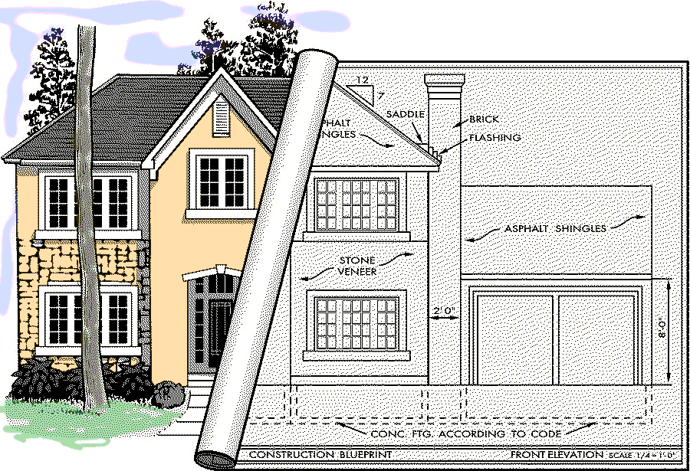
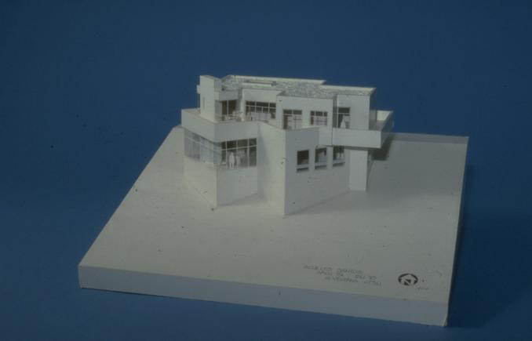

4.5.1 为什么单一视图解决不了问题？
工业化的成功经验是：从多个不同的层次和角度描述一个需要建造的产品（例如，建筑工业有：环境效果图、室内效果图、土建图、结构图、施工图等）。

Slide 26
4.5.1 为什么单一视图解决不了问题？
软件的能力最终要靠程序来体现，而程序的文本是线性表示的，最终被转换成一维的指令序列。
一个多维结构到一维结构的拓扑不可能是唯一的，需要对多维结构给出多个投影（即视图）。
在没有完备的理论基础之前，视图越多，理解就越困难，保持一致性也越困难。
视图的种类要考虑信息系统具有的特征（数据、功能、行为）。
视图的种类要考虑软件开发过程的特征（分阶段、分层次、易于理解和交流、需求的可跟踪性等）。
UML采用的是“4+1”视图。

Slide 27
4.5.3 “4+1”视图(1.X)
面向最终用户和程序员
面向项目管理者和程序员
逻辑视图：
所设计的静态/
动态对象模型
开发视图：
软件在开发环
境中的静态组
织结构
Logic View
Development
View
Scenarios
物理视图：
软件到硬件的
映射以及分布
结构
进程视图：
所设计的并发
与同步结构
Process View
Physical View
剧情：相关体系结构的例示性描述
面向系统集成人员
面向系统工程师

Slide 28
4.5.3 “4+1”视图(2.X)
面向最终用户和程序员
面向项目管理者和程序员
设计视图：
词汇
功能
实现视图：
系统配置
配置管理
Design View
Implementation
View
Use Case
View
部署视图：
系统拓扑结构
分布
交付
安装
交互视图：
性能
可伸缩性
呑吐量
Interaction
View
Deployment
View
Use Case View：对系统体系结构建模
面向系统分析师
面向系统工程师

Slide 29
4.5.4 各种视图的 UML 表示手段(1.X)
逻辑视图：类图（class diagram）；协同图（collaboration diagram）；序列图（sequence diagram）；状态图（state-chart diagram）；活动图（activity diagram）；
进程视图：组件图（component diagram）；
开发视图：组件图；
物理视图：部署图（deployment diagram）；
剧情：用例图（use case diagram）；协同图；序列图。

Slide 30
4.5.4 各种视图的 UML 表示手段(2.0)
设计视图：类图（class diagram）；包图（package diagram）通信图（communication diagram）；交互图（interaction diagram）；序列图（sequence diagram）；状态图（state-chart diagram）；活动图（activity diagram）；
部署视图：部署图（deployment diagram）
实现视图：制品图（artifact diagram） ；部署图（deployment diagram）；
用况视图：用例图（use case diagram）；
交互视图：通信图（communication diagram）；交互图（interaction diagram）；序列图；交互概览图（活动图和顺序图的混合物） ；定时图（timing diagram） ； 类（主动类）图。

Slide 31
4.6 UML的基本概念、结构和作用

Slide 32
4.6.1 UML 的发展过程
1994 年 10 月，Rational 公司的 Booch 和 Rumbaugh 决定将其Booch 方法和 OMT 方法综合成一个新的建模语言，并于 1995年 10 月公布了 Unified Method 0.8。
1995 年秋季，Jacobson 及其 OOSE 方法加入 Rational 公司，决定将 OOSE 方法与 Unified Method 进行综合，更名为 UML，并分别于 1996 年 6 月和 10 月公布了 UML 0.9 和 UML 0.91。
1996年，DEC、HP、I-Logix、 Itellicorp、 IBM、ICON、MCI、Microsoft、Oracle、Rational、TI、Unisys 发起成立了 UML 成员协会，于 1997 年 1 月推出了 UML 1.0，并向 OMG 申请将其作为一种标准语言。

Slide 33
4.6.1 UML 的发展过程
1997 年 9 月产生了 UML 1.1，11 月被 OMG 正式采纳。
1999 年 6 月，OMG 发布了 UML 1.3。
1999 年 7 月，UML RealTime 随 Rose RealTime 推出。
2001 年 9 月，OMG 发布了 UML 1.4。
2003 年3 月，OMG 发布了UML 1.5。
2005 年8 月，OMG 发布了UML 2.0。
2007 年8 月，OMG 发布了UML 2.1.1。
2007 年11 月，OMG 发布了UML 2.1.2。

Slide 34
4.6.1 UML 的发展过程
目前，Rose 2002 能够支持的目标语言和平台产品：
ANSI C++
Visual C++
Ada 83 / 95
Java / J2EE
Visual Basic
CORBA
COM / DCOM
HTML
XML DTD
ANSI SQL 92（DBMS：DB2/UDB、Oracle 7/8、 SQL Server、Sybase）

Slide 35
4.6.2 最初确定的 UML 基本目标
提供易用的、表现力强的可视化建模语言；
提供可扩展、可定制的核心扩充机制；
不依赖于特定的程序设计语言和开发过程；
提供形式化基础以利于理解建模语言；
促进面向对象工具的市场拓展；
支持高层开发概念（如协同、构架、模式、部件等）；
集成最好的实践经验。

Slide 36
4.6.3 UML 增加实现的目标（Page-Jones）
在一个通用、复杂的 UML 中包含一个简单的 UML（用户有选择使用其中一个子集的自由）；
UML 被应用在几个模型视图中（可覆盖多层次的视图）；
与代码一致，有足够的密闭性以允许重新构造（逆向工程支持）；
计算机辅助以及用户手册、习惯用法（得到了 CASE 工具的有力支持）。

Slide 37
4.6.4 UML 的基本概念与结构
UML 并不是一种面向对象的开发方法，而是一种可视化的面向对象建模语言。它以
  OOSE (Object-oriented software engineering.在OMT 的基础上用于对功能模型进行补充指导系统开发活动的系统方法.)为思维主干
  以OMT( Object Modeling Technology.它从三个方面对系统进行建模，每个模型从一个侧面反映系统的特性，三个模型分别是：对象模型、动态模型和功能模型。) 为表示主体
  辅以 Booch 表示( Booch方法所采用的对象模型要素是：封装、模块化、层次类型、并发。重要的概念模型是类和对象、类和对象的特征、类和对象之间的关系。使用的图形文档包括六种：类图、对象图、状态转换图、交互图、模块图和进程图。)。
UML 把建模语言与开发过程明确进行了分离，专注于建模语言。过去的软件开发方法既规定了对应的开发过程，又给出了注记体系（Notation），使得同样或类似的面向对象开发过程存在着形形色色的注记体系，难学难用，事与愿违。

Slide 38
4.6.4 UML 的基本概念与结构
UML 表示机制的层次结构：
1. 用例图
2. 类图、对象图
3. 包图
4. 行为图
5. 实现图
5.1. 构件(组件)图
5.2. 部署图
5.3 组合结构图（V2.0)
4.1. 状态图
4.2. 活动图
4.3. 交互图
4.3.1. 序列图
4.3.2. 协同图[通信图(V2.0)]
4.3.3. 交互概览图

Slide 39
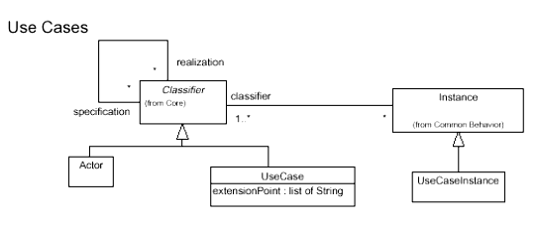
4.6.4 UML 的基本概念与结构
UML 采用了先进的开放式语言设计理念，对语言的扩充提供了有效的支持：UML 元模型（Meta-Model），即：用 UML 本身来表示 UML。

Slide 40
4.6.4 UML 的基本概念与结构
UML 支持元模型扩充的手段：
stereotypes：用于扩充 UML 元模型中的类，允许用户增加新的、有特定语义的表示符号；
tagged values：用于扩充 UML 元模型中类的属性；
constraints：用于扩充 UML 元模型的语义。
Rational Rose 支持元模型扩充的接口：
REI（Rose Extensibility Interface）：用 Rose Scripts 编写，或用C++编写、通过 Rose Automation 加入需要扩充的表示。

Slide 41
4.6.4 UML 的基本概念与结构
UML 支持的“4+1”视图的覆盖面，比传统面向对象方法（如Coad 方法）涉及的要广。后者主要涉及“4+1”视图中的逻辑视图：信息模型对应于类图，功能模型对应于活动图，行为模型对应于用例图。
UML 的各种图之间保持一致，并且都可以自动生成对应的文档，文档的模板可以定制。
用类图自动生成程序框架很实用，可以进行逆向工程。

Slide 42
4.7 UML 基本表示

Slide 43
4.7 UML 基本表示
4.7.1 包（Package）、依赖（Dependency）、
注释（Note）
4.7.2 用例图（Use-Case Diagram）

Slide 44
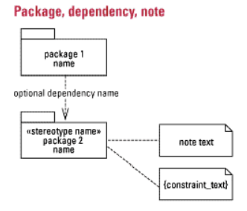
4.7.1 包（Package）、依赖（Dependency）、注释（Note）
package可以出现在多种图中，用来表示集合抽象。
dependency表示图中实体之间的依赖：A指向B的依赖表示对B的修改可能导致A的修改。
note是对图中实体的附加信息说明。

Slide 45
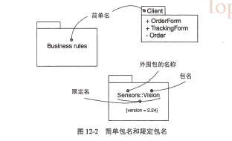
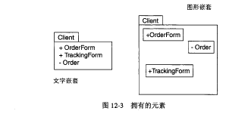
4.7.1 包（Package）、依赖（Dependency）、注释（Note）

Slide 46
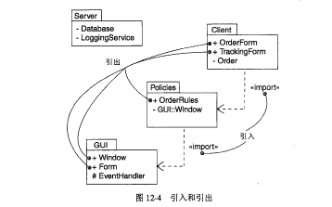
4.7.1 包（Package）、依赖（Dependency）、注释（Note）

Slide 47
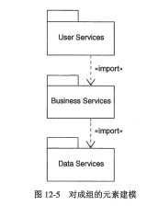
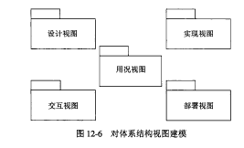
4.7.1 包（Package）、依赖（Dependency）、注释（Note）

Slide 48
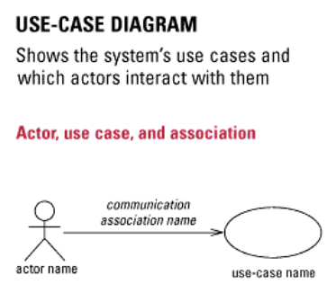
4.7.2 用例图（Use-Case Diagram）
actor表示要与本系统发生交互的一个角色单元（人或其他系统）。
use-case表示由本系统提供的一个功能单元。

Slide 49
4.7.2 用例图
Example: ATM withdrawal – scenario
  1. enter ATM card
  2. enter PIN number
  3. system verifies that PIN is correct
  4. system asks “show balance” or “withdrawal”
  5. customers selects “withdrawal”
  6. system asks amount
  7. customers enters amount
  8. system verifies amount <= available balance
  9. system dispenses money
  10. system asks if receipt is required
  11. customers requests receipt
  12. system prints receipt
  13. systems returns ATM card

Slide 50
4.7.2 用例图
Variant: PIN incorrect
  At step 2, the system determines the PIN is incorrect
  2b. Ask user to re-enter PIN
  3b. Return to primary scenario at step 3
Variant: user requests account balance
  At step 5, user selects “show balance”
  5c. system displays account balance
  6c. system asks if other services are required
  7c. customers confirms
  8c. Return to primary scenario at step 4

Slide 51
4.7.2 用例图
Actors
  the customer withdrawing money
  the database system that contains account information
Use cases
  Enter PIN
  Verify PIN
  Select Service (withdrawal or balance)
  Enter amount
  Check account balance
  Print receipt
  Dispense money

Slide 52
4.7.2 用例图
Example: ATM withdrawal – scenario
  1. enter ATM card
  2. enter PIN number
  3. system verifies that PIN is correct
  4. system asks “show balance” or “withdrawal”
  5. customers selects “withdrawal”
  6. system asks amount
  7. customers enters amount
  8. system verifies amount <= available balance
  9. system dispenses money
  10. system asks if receipt is required
  11. customers requests receipt
  12. system prints receipt
  13. systems returns ATM card
Enter PIN
Verify PIN
Select Service
Enter amount
Check account balance
Dispense money
Print receipt

Slide 53
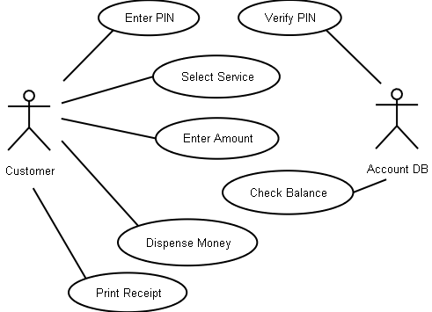
4.7.2 用例图

Slide 54
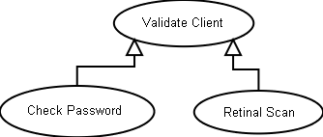
4.7.2 用例图
Generalization:
  child use case inherits behavior and meaning from parent use case
  child may add or override parent behavior
  child may be substituted where parent occurs

Slide 55
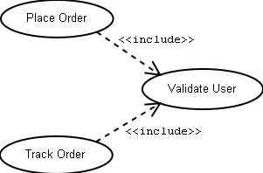
4.7.2 用例图
Include:
  avoid duplication of the same flow of events by putting common behavior in a use case of its own use to avoid copy & paste in use case descriptions

Slide 56

4.7.2 用例图
Extend :
  similar to generalization, but more restricted
  the extending use case may add behavior to the base use case, but:
    the base use case must declare certain extension points
    the extending use case may add additional behavior only at those extension points
  primary use: modeling optional system behavior

Slide 57
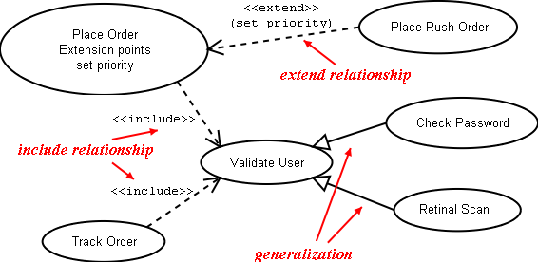
4.7.2 用例图

Slide 58

4.7.3 协作（collaboration）
协作（collaboration）定义了一个交互，它是由一组共同工作以提供某种协作行为的角色和其它元素构成的一个群体，这些协作行为大于所有元素的各自行为的总和。
协作具有结构、行为和维度。
一个给定的类或对象可以参与几个协作。

Slide 59
4.8. UML 静态建模表示—类图

Slide 60
4.8 UML 静态建模表示—类图
4.8.1 类（Class）
4.8.2 模板（Template）
4.8.3 概括（Generalization）
4.8.4 聚集（Aggregation）
4.8.5 关联（Association）

Slide 61
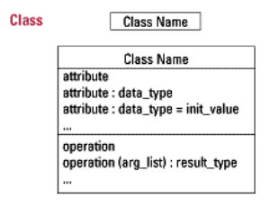
4.8.1 类（Class）
类是类图中的基本表示元素之一；
类的完整表示由类名、属性集和操作集组成；
属性集和操作集都可以在图中不出现；
类的简略表示只有类名。

Slide 62

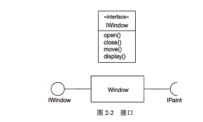
4.8.1 类（Class）
主动类（active class）—其对象至少拥有一个进程或线程。它至少能够启动控制活动。
一个类有两类接口：
  对外提供的接口
  向其它类请求的接口。

Slide 63
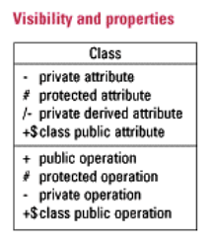
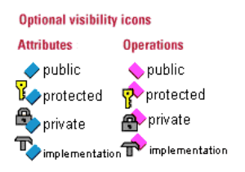
4.8.1 类
属性和操作都有能见度；
public、protected、private的语义与C++类似；
implementation指只允许包含了这个类的包（通常对应于一个文件）中的实现访问（规定了其作用域在该文件内）。

Slide 64
4.8.1 类
Perspectives（视点） on Classes:
  Conceptual (domain analysis)
    shows concepts of the domain
    implementation-independent
  Specification (design)
    general structure of the system
    used in high-level design
  Implementation (programming)
    structure of the implementation
    code (class’ definition and operations’ frame) generation
    most often used
Always try to draw from a single perspective!

Slide 65
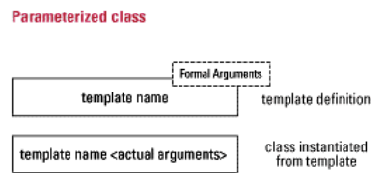
4.8.2 模板（Template）
语义与 C++ 中的 template 结构类似；
表示上分为模板定义和实例化类两部分。

Slide 66
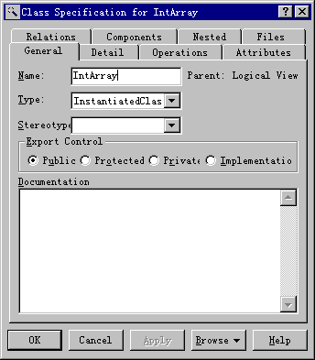
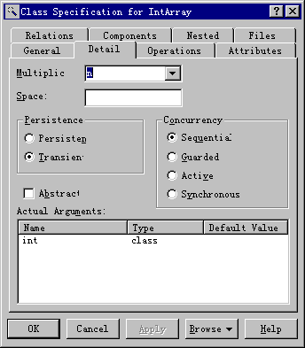






4.8.2 模板
类别声明
例：
T
IntArray
Array
tTmp : ArrayTmp<T>
operator [](i : int) : ArrayTmp<T> &
Array(iRsz : int, iCsz : int)
类型实参

Slide 67
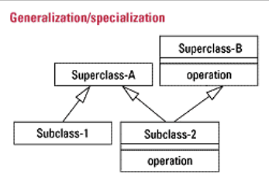
4.8.3 概括/泛化（Generalization）
语义：当A概括 B，则B除具有A的全部特性外，还可定义新的特性，以及置换从A继承的特性。
概括是传递、非对称的。
概括关系的拓扑应是格。
可用于类、用例、包等类实体。

Slide 68
4.8.3 概括
例：
人
正确的概括
猫
? !
死人
活人
机器猫
老虎
违背常识的概括
健康人
病人

Slide 69
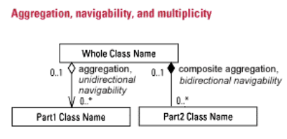
4.8.4 聚集（Aggregation）
语义：当类 A聚集类 B，则B的实例是 A的实例的子对象。
用于表示整体与部分的关系。
by value
by reference

Slide 70
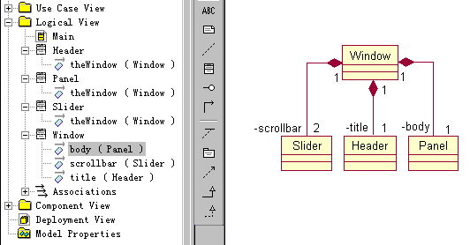
4.8.4 聚集
例：

Slide 71
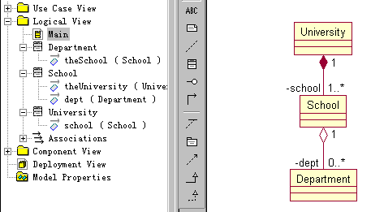
4.8.4 聚集
例：

Slide 72
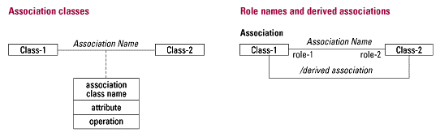
4.8.5 关联（Association）
语义：表示两个可以独立存在的类的实例之间具有关联关系。
关联关系可以用属性或另一个类来表现。
在需要时，可以将可推导出的关联用导出关联显式表示。

Slide 73
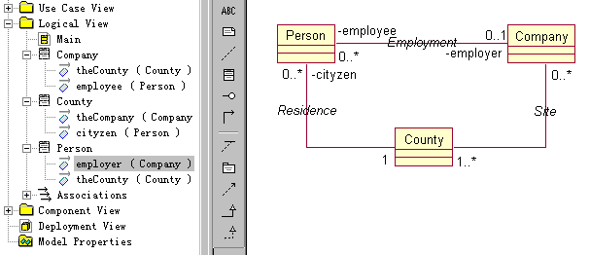
4.8.5 关联
例：
The navigability is bidirectional

Slide 74
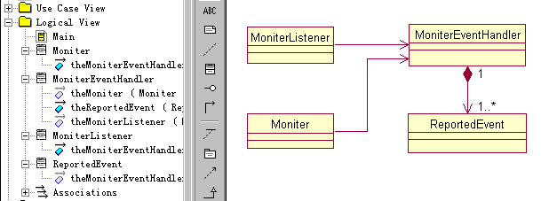
4.8.5 关联
例：
The navigability is unidirectional

Slide 75
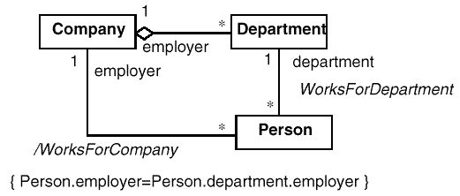
4.8.5 关联
例（Derived association）：

Slide 76
要点与引伸
对软件开发过程的管理是为了更好地支持和促进软件开发，而不是制约软件开发。
软件开发成功与否的标志，不只是开发出实现了用户需求的产品，而且还包含了时间、成本、对维护与扩充的支持等重要因素，因此需要开发过程的有效支持。
UML 本身是一种工具，使用的好坏主要取决于使用者。但是，UML 中的确渗透了面向对象的基本思想，使用时要注意挖掘。
这些 UML 表示在系统分析和设计中都可以使用。理解这些 UML 表示并不难，难的是应用到具体活动的具体建模过程中。从已有的范例（特别是分析模式和设计模式）中汲取经验，可能是比较有效的办法。

